Slide 1
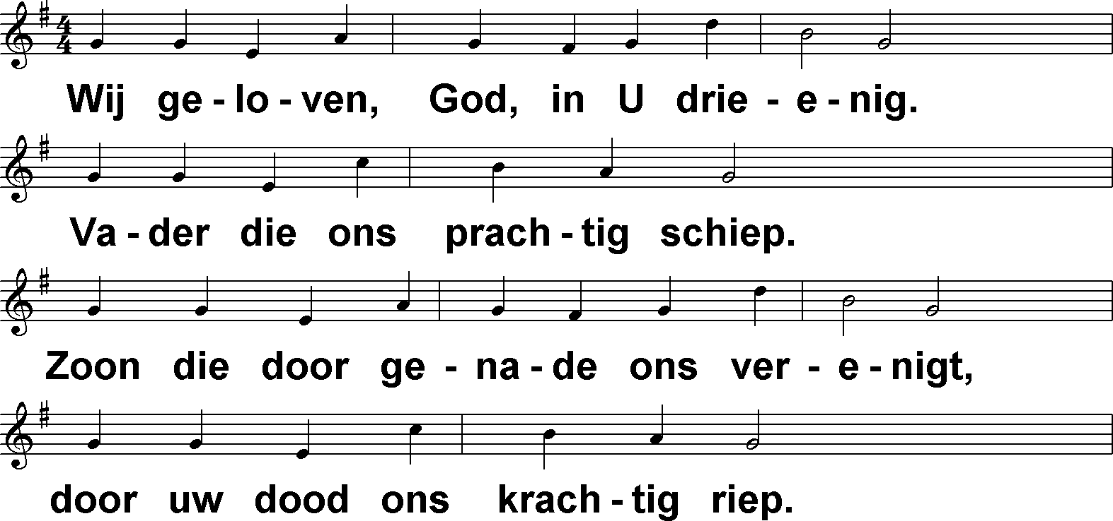
Loflied op Vader, Zoon en Geest (-) t. K. van Hoek; m. Herrnhut 1748

Slide 2
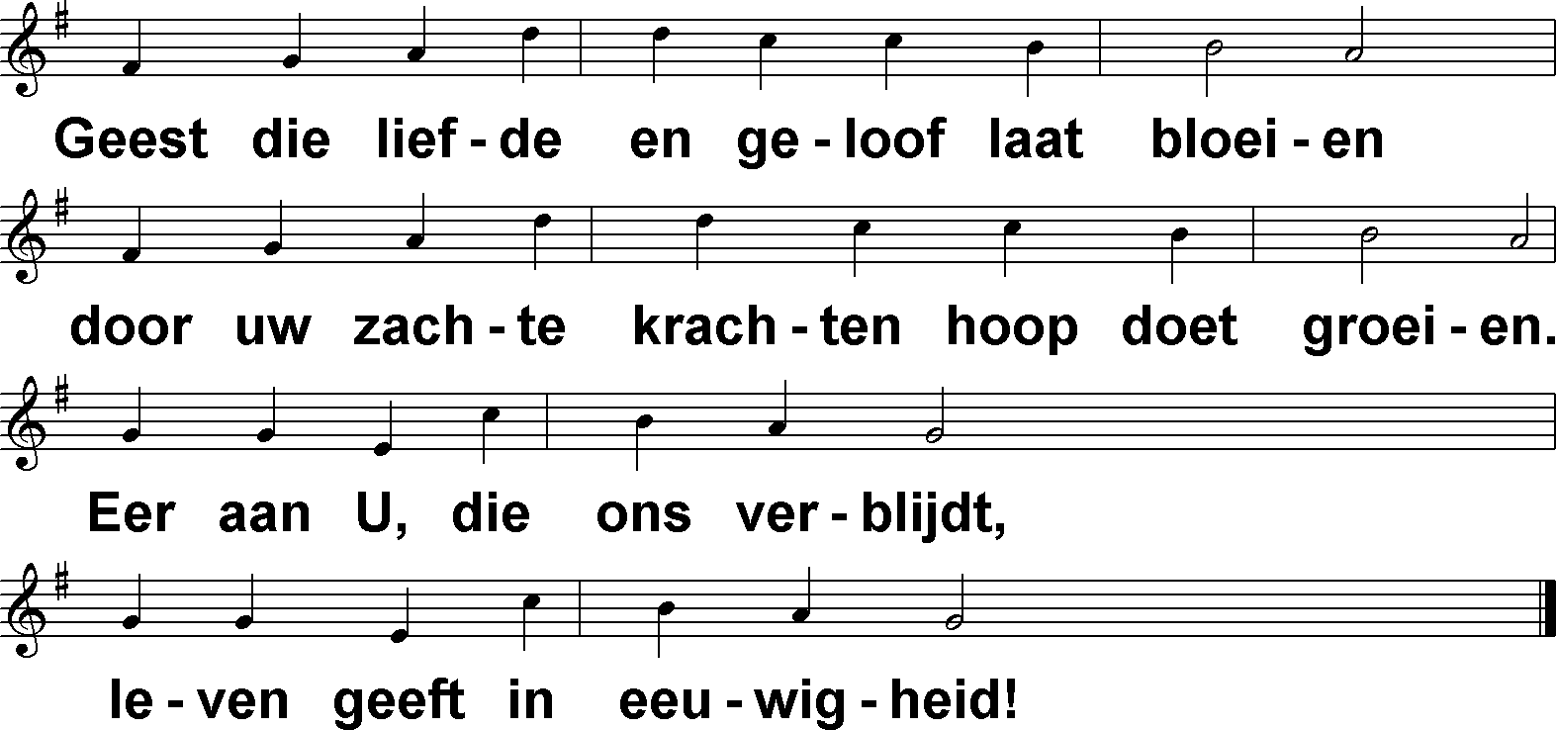
Loflied op Vader, Zoon en Geest (-) t. K. van Hoek; m. Herrnhut 1748

